Slide 1
여러분, 윤석열정부가 말하는 ‘의료개혁‘ 다 새빨간 거짓말인거 아시죠? - 현시기 한국의료의 문제점 - 필수의료 패키지, 국민건강보험 종합계획의 실체 - 우리에게 필요한 의료개혁과 방향?
2024. 3. 19
건강권실현을위한보건의료단체연합 정책위원장 정형준

Slide 2
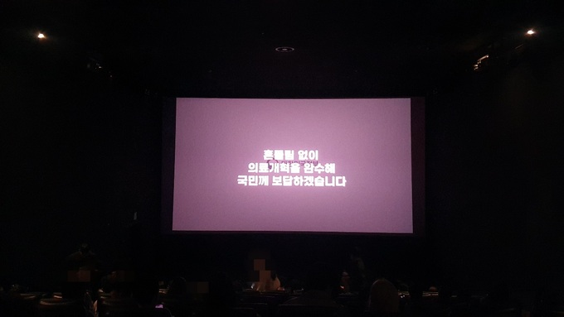
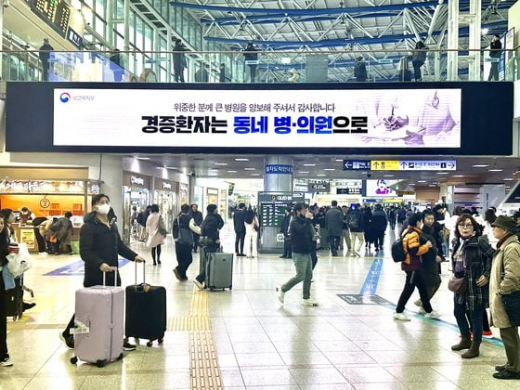
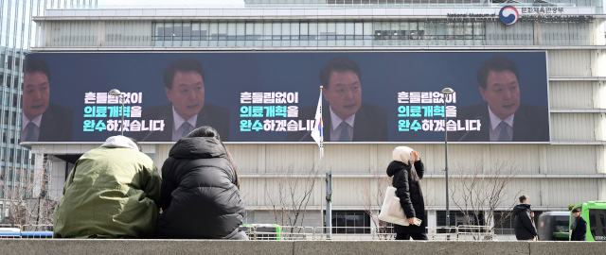
의료개혁의 시대?

Slide 3
윤석열정부 2년 한국 의료현실

Slide 4
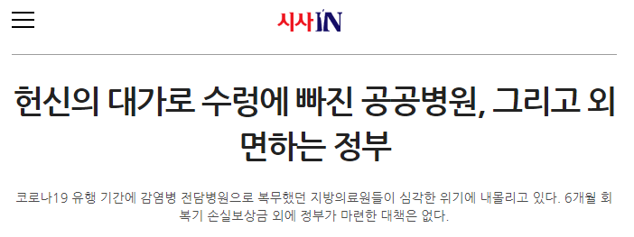
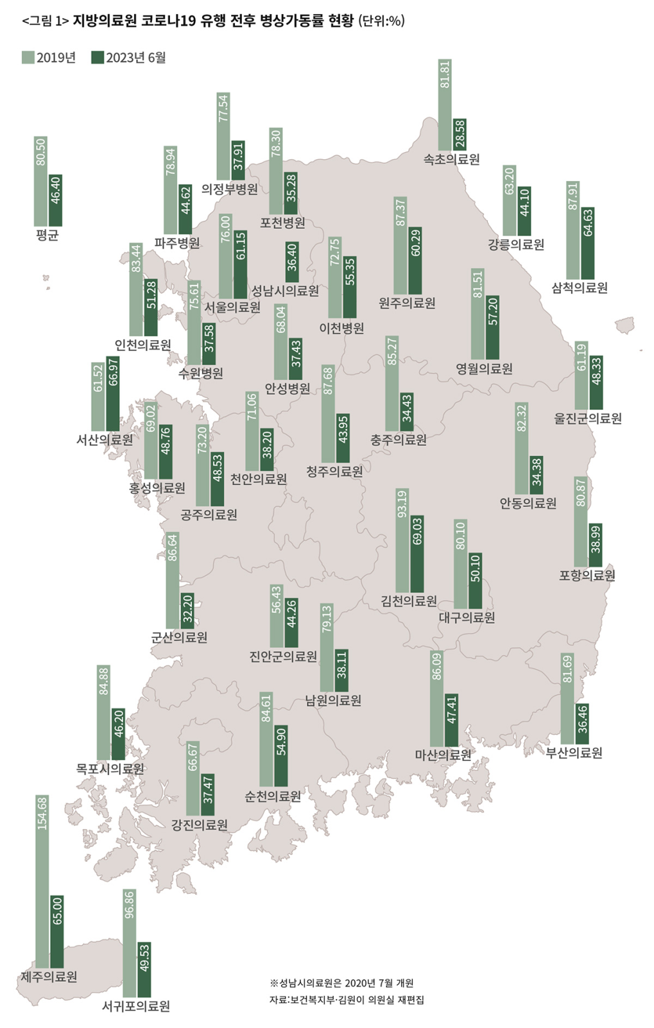
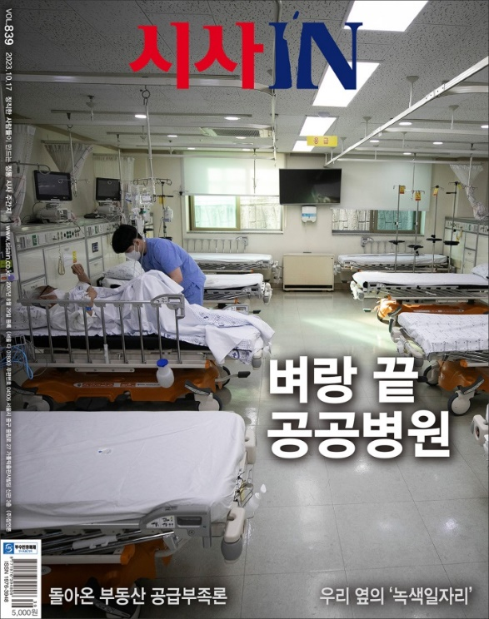
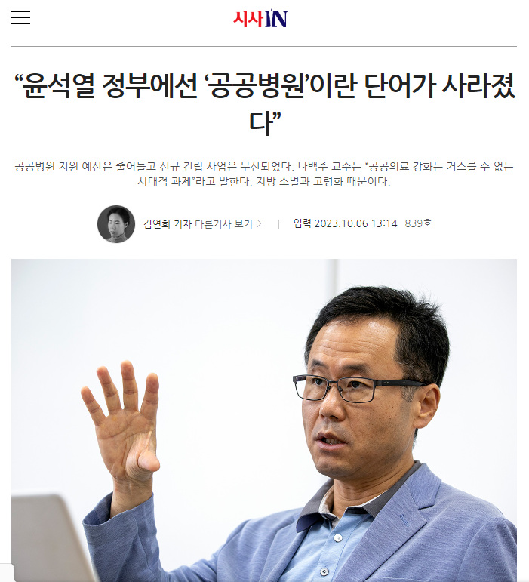
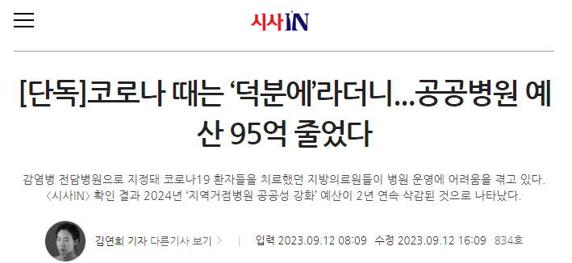
1) 공공병원 설립 무산
울산의료원
설립 무산
대통령 공약임에도 5월 타당성 재조사를 통과하지 못함.(경제성 분석값(B/C) 0.65로 산출)
광주의료원
타당성 재조사 진행중
울산의료원을 보고 병상을 축소해 신청

Slide 5
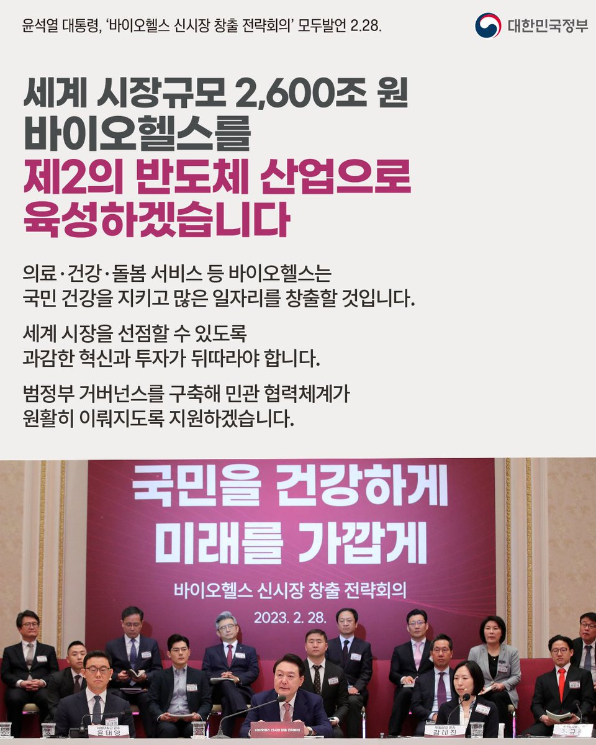
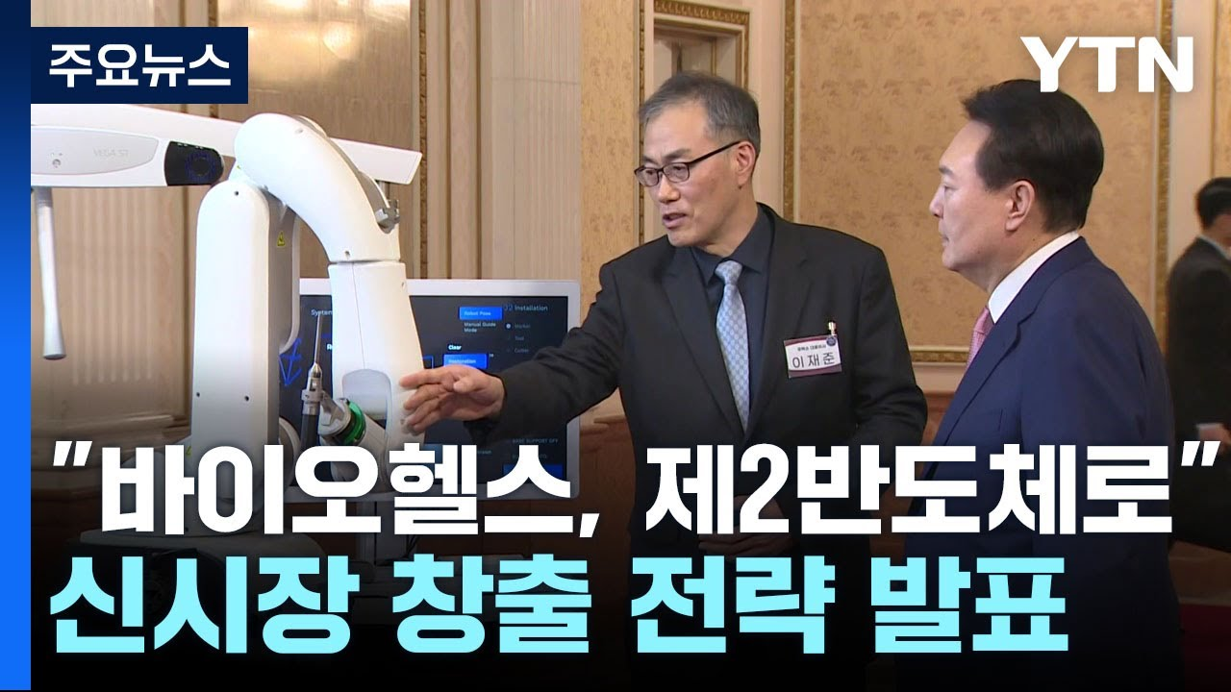
2023년 3월 28일 바이오헬스 전략회의
의료, 건강, 돌봄 = 돈벌이 산업
의료산업화는 규제완화와 투자의 대상

Slide 6
2023년 5월 31일 사회보장전략회의
국가기능 포기, 차라리 정부를 해산?
그렇다면 국가는 왜 존재해야 하는가?

Slide 7
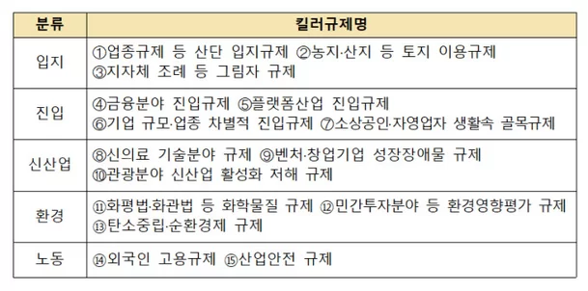
- ‘선진입 후평가’ 전면 적용 - 효용성 평가가 규제대상?
HTA(의료기술평가) 무력화 – 주술의 시대?

Slide 8
병원과 보험사 연계는 경쟁형보험으로의 변화를 촉발할 수 있음.(직불제?)
2023년 10월 실손보험청구간소화법 통과
환자(강제가입)
병원/의사(강제지정)
국민건강보험
환자(임의가입)
병원/의사
민영보험사
보험료 / 보험적용
의료서비스 / 본인부담금 지급
국민건강보험의 운영원리
지불 과 청구
보험료 / 실비보장
의료서비스 / 본인부담금 지급
민영보험과 병의원의 연계가 미국식 의료체계
지불 과 청구
실손의료보험의 운영원리
임의가입상품은 말그대로 ‘임의＇가입이고, 보충형일 뿐임.

Slide 9
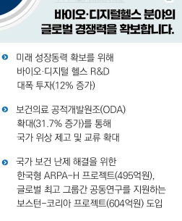
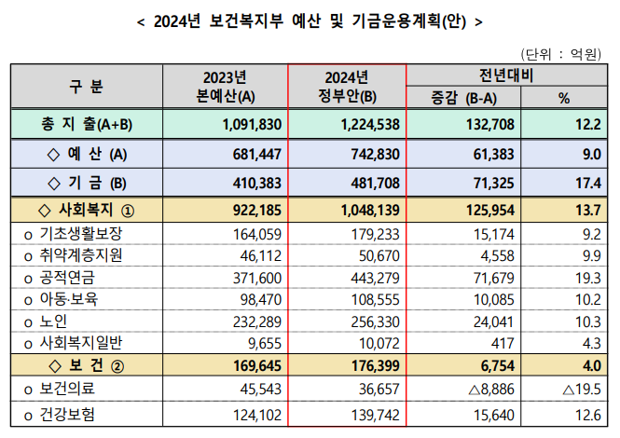
축소된 보건예산 + 미국추앙

Slide 10
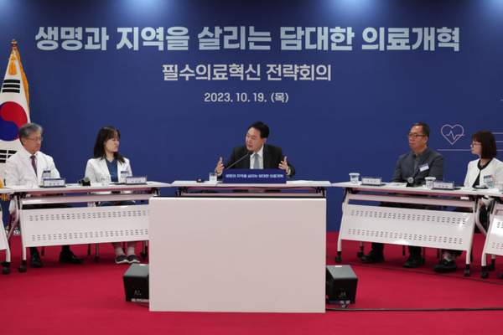
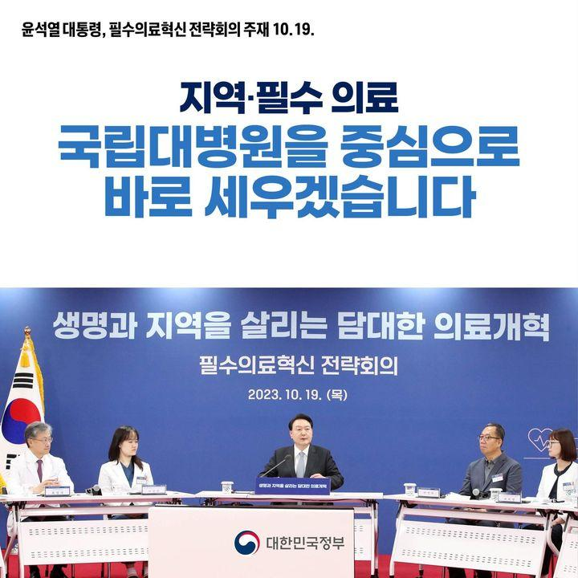
2023년 10월 19일 필수의료혁신전략회의
강서구청장 선거 폭망후… ‘의료개혁’ ‘필수의료‘ ‘지역의료’ 전면화.(태세전환!)

Slide 11
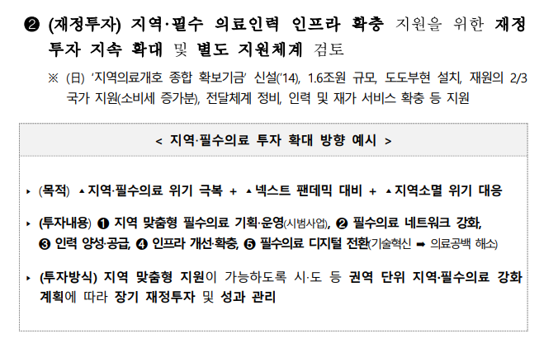
재정계획은 없음, 알아서 잘 살아야 함?
추가 재정계획은 없음?
일본처럼 기금을 만들겠다? 구체적 계획은 없음.
‘기부금품 모집허용’은 국립대병원의 영리화를 촉진할 것
‘필수의료 디지털 전환’은 비대면,원격의료의 광범한 사용을 통한 비용절감을 노리는 것인가? 문제는 플랫폼과 빅테크기업의 역할을 공공이 할 것이 불분명한데, 제대로 작동할 수 있을까?
‘지역 맞춤형 지원’이 가능한 ‘장기 재정투자’는 어디서 한다는 것인가? 지방재정으로? 아니면 중앙정부가? 기금으로?

Slide 12
한국의료에서 블랙홀이 된 의사인력증원안

Slide 13
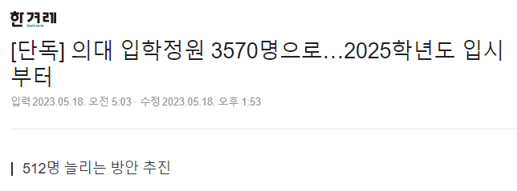
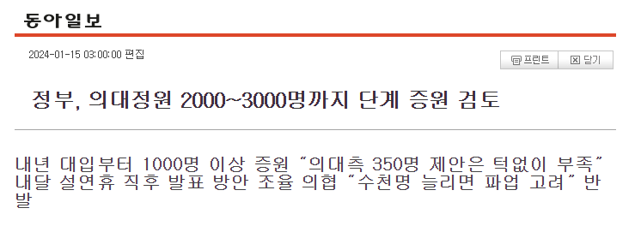
2023년 내내 떠보기, 떠보기?
결국 내용은 없고 숫자논의로 변질 !

Slide 14
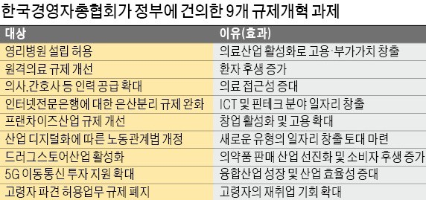
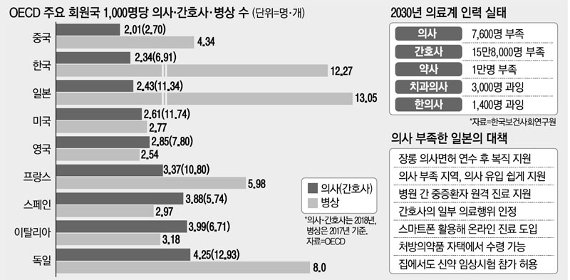
- 자본의 입장은 서비스산업 인력공급은 시장에 맡겨 - 의사부족은 ‘원격’ 등 빅테크사업으로, 의사창출은 병원자본 밑밥(서비스산업현장의 인력양성) - 주요 산업, 경제지, KDI 의 요구
의대증원은 자본의 요구이기도 함
한국경영자총협회가 17일 영리병원 설립 및 원격의료 허용 등을 포함한 규제 개혁 과제 9건을 정부에 공식 건의(2018.6.17)
매일경제 (2020.3.12)

Slide 15
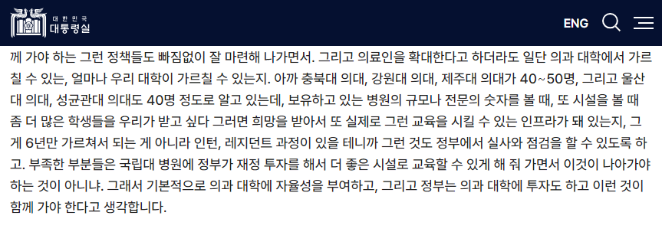
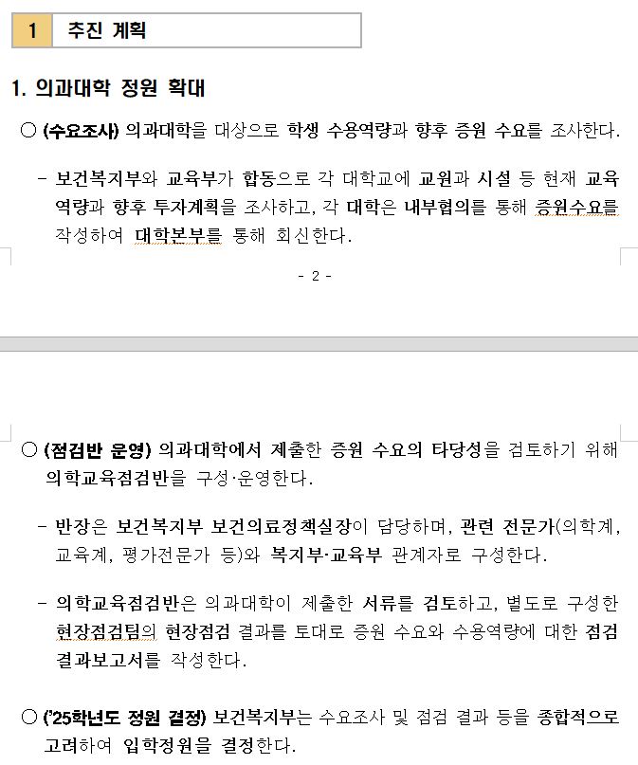
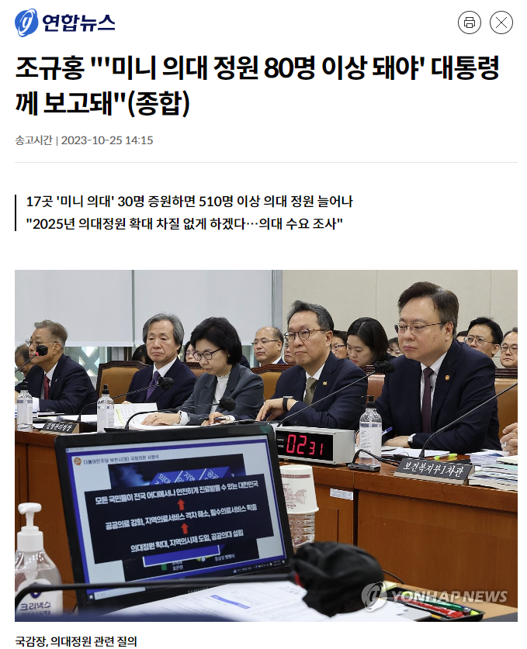
현정부의 속내
대통령 마무리 발언 (2023.10.17)
미니 의대? 80명이상?
아산, 삼성
서비스산업선진화?
의사과학자?
늘어나는 수가 중요한가? 어떻게 늘릴 지가 중요한가?
수요조사 → 점검 → 최종정원 결정(10.24)

Slide 16
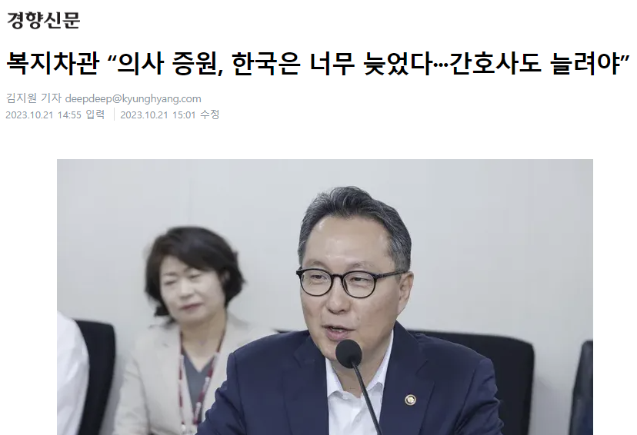
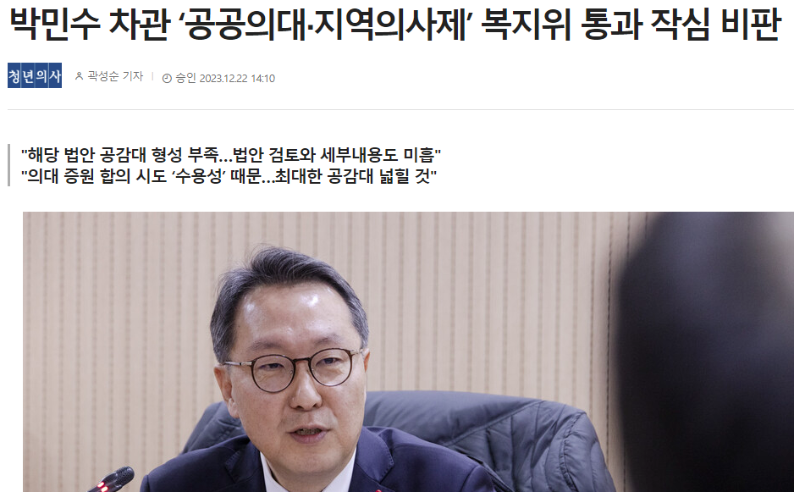
결국 산업예비군전략?
공공의대, 지역의사제는 필요없다?

Slide 17
윤석열정부하 (사회, 의료)정책 1) 일관된 의료산업화/민영화 2) 공공의료 포기/붕괴 3) ‘필수의료’전략 은 생색내기용/의료개혁은 ‘개악＇ → 윤석열정부의 성격은 ‘신자유주의‘ ’복지축소＇방향성이 분명한 강경우파 / 정책도 이런 These 속에서 나오는 것임.
어떤 정부가 내놓는 ‘의사증원안’인가?

Slide 18
2월부터 무슨 일이?

Slide 19
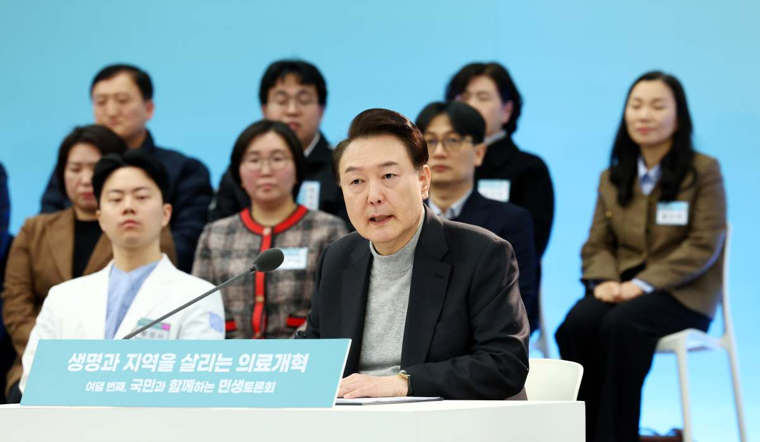
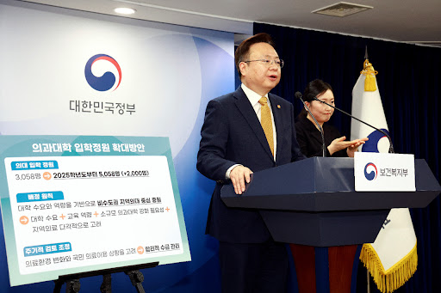

Slide 20
필수의료 패키지 (2024.2.1) 어떤 내용인가?

Slide 21
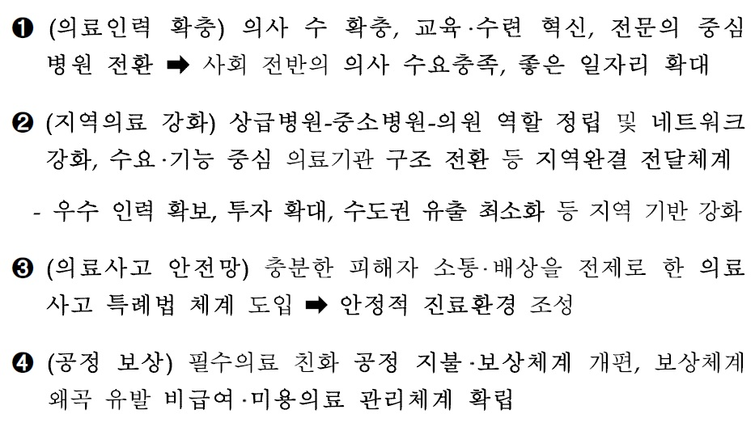
2월 1일 필수의료 패키지

Slide 22
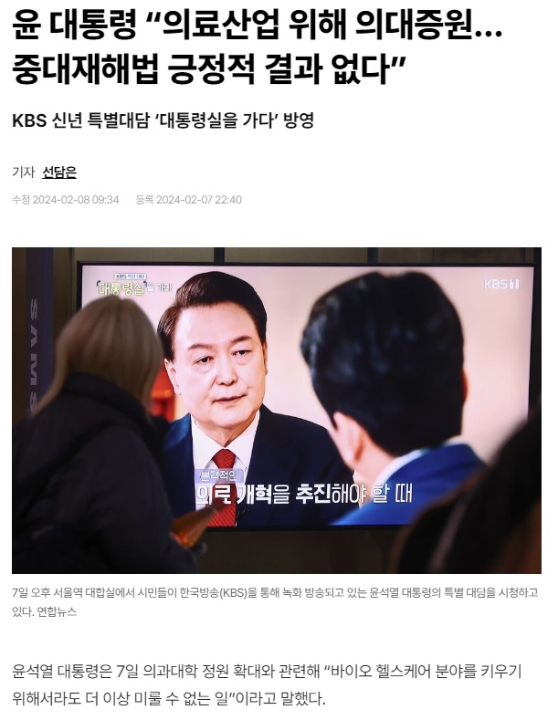
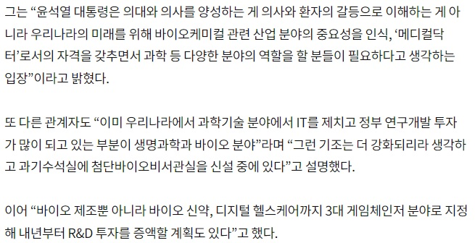
의료인력 확충 – 산업화?
2월 8일 대통령실 발표. 동아일보

Slide 23
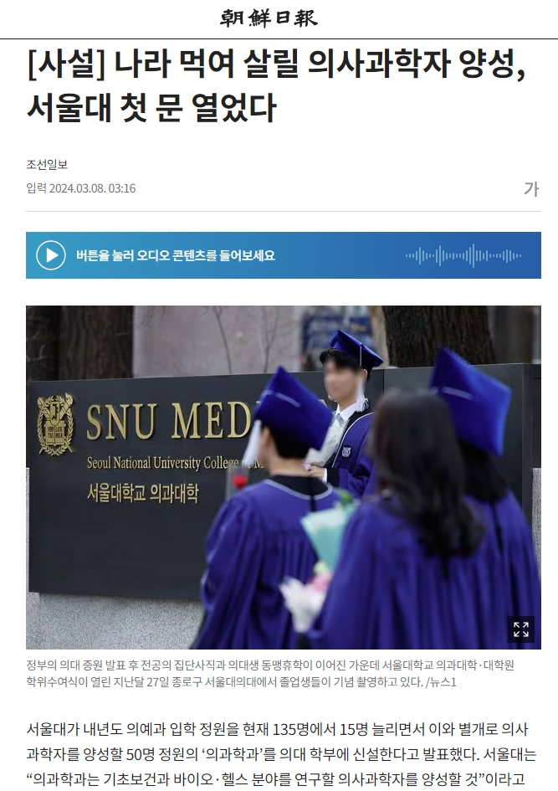
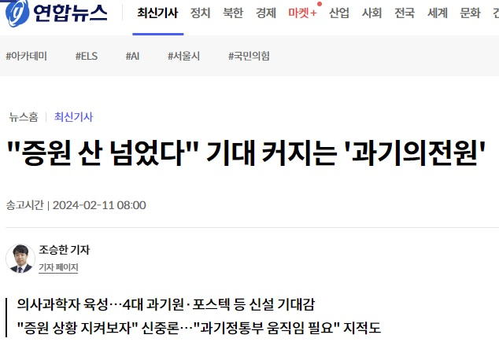
의료인력 확충 – 잿밥에만 관심이?
2월 20일 국무회의 모두발언
2월 27일 중앙지방협력회의 모두발언

Slide 24
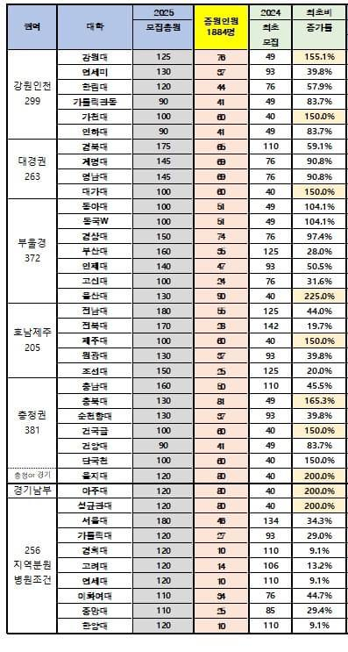
의료인력 확충 – 배치는 재벌병원에?
중대본 대통령 모두발언(2024.3.8)
대통령 마무리 발언 (2023.10.17)
수요조사결과(2023.11.)_사교육시장

Slide 25
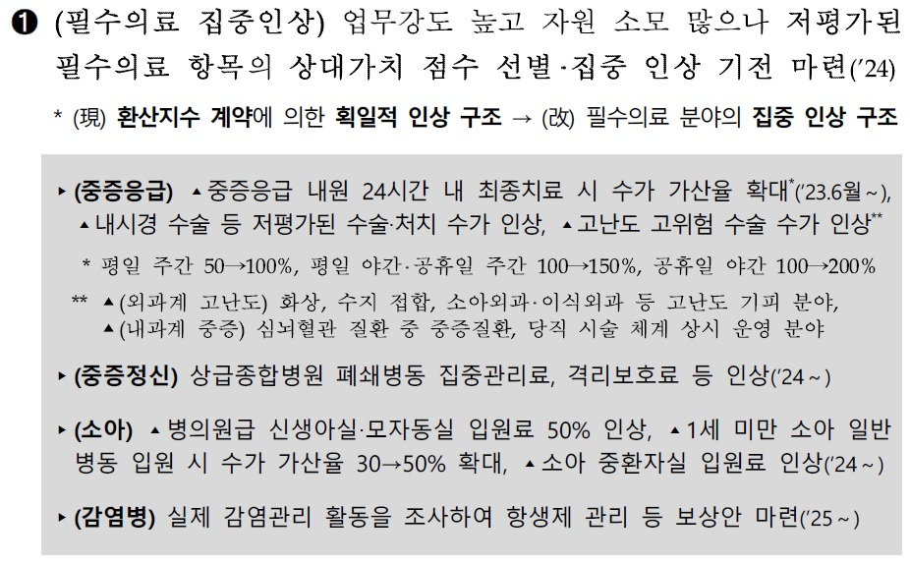
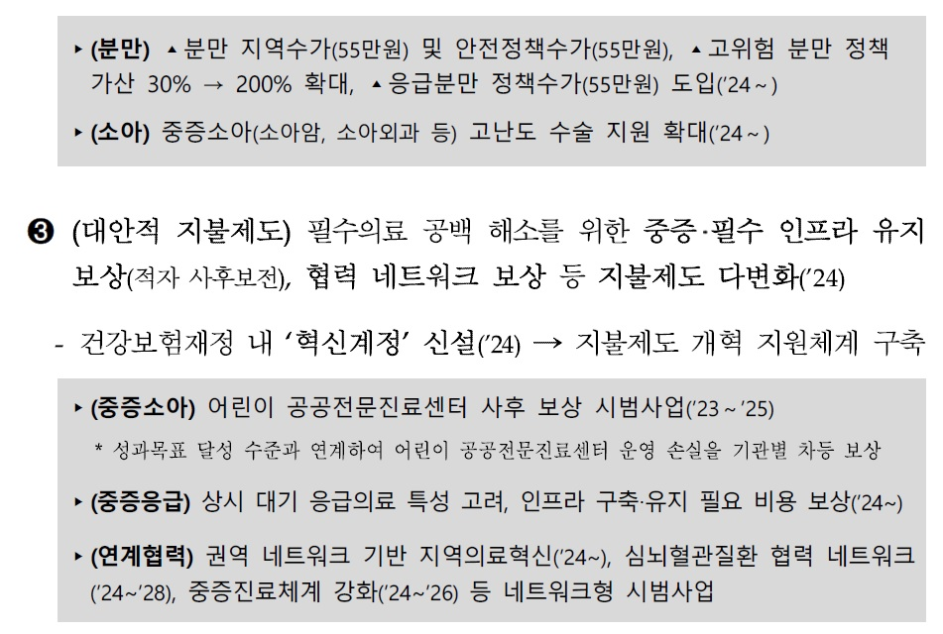
대형병원 중심의 가산정책, 가산수가 재탕

Slide 26
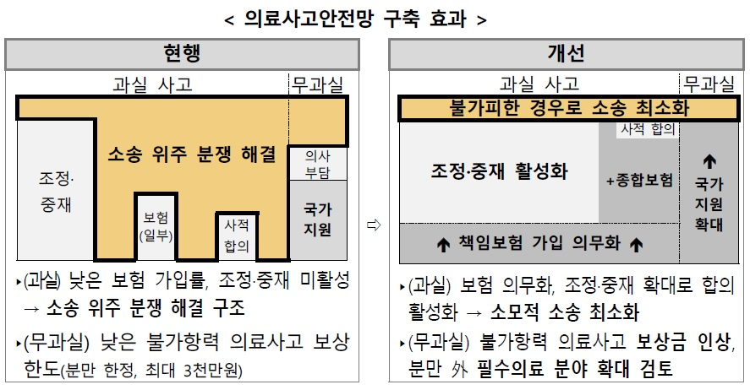
그나마 봐줄만한 개혁이라면?

Slide 27
필수의료란 무엇인가?
필수의료(Essential? Basic?) 란 무엇인지 아무도 규정하지 못함. ‘필수의료’가 본격적으로 사용되기 시작한 것은 문재인 정부의 “공공의료기본계획”부터임. 이 당시 ‘필수의료’는 민간의료기관도 ‘필수적 의료서비스’를 제공한다면 공공기관에 준해서 지역완결형 진료체계를 갖춘다는 취지에서 용어사용이 시작됨
하지만 그 의도와 다르게 ‘필수의료’는 응급, 외상, 투석, 감염병 대응 등 매우 협소화된 용어로 전락함. 즉 기존의 응급,비응급 구분이나 공공,민간 구분보다 애매하고 협소한 개념으로 필수, 비필수 프레임속에 의료개혁 계획 전반이 빨려들어감.
현재 만성질환(고혈압, 당뇨)관리 같은 중요한 의료영역도 비필수의료로 전락할 여지가 있으며, 협소화된 필수규정으로는 ‘종합병원에서 진료영역별 강화’라는 분절적 내용이 주된 논의의 대상이 됨.
따라서 원칙적인 프레임으로의 복원이 절실함. 의료행위의 구분은 자원배분에서는 공급(emergency)과 비응급(elective)으로, 공급에서는 공공과 민간(private)(국공립과 사립)으로 구분이 필요함.

Slide 28
국민건강보험 종합계획(2024.2.4)은 어떤 내용인가?

Slide 29
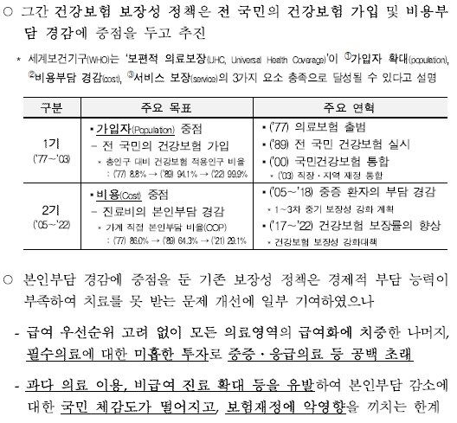
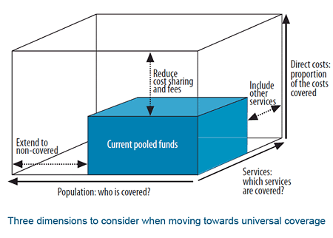
건강보장 순서 원칙 왜곡 – 신박한 논리개발….

Slide 30
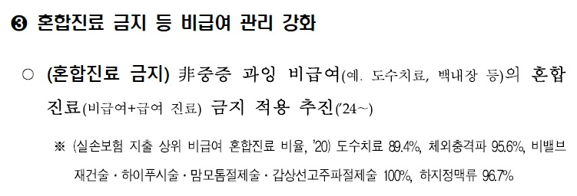
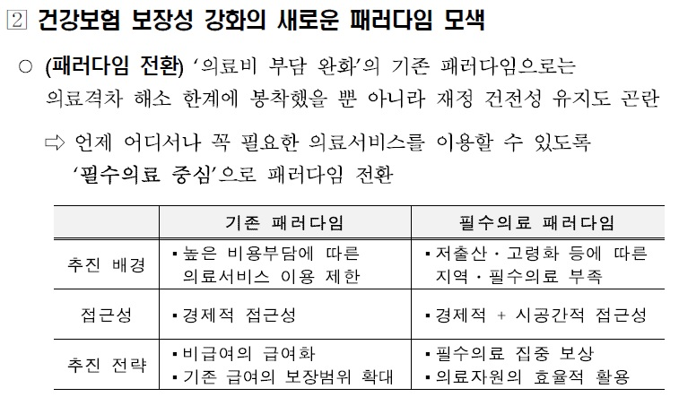
건강보장 포기 및 실손보험 살리기

Slide 31
- 한국의 건강보장의 재정보장율: 총 61%, 입원 67%, 외래 57%, 치과 39%, 약제 58% - 비슷한 지불제도와 경로를 가진 일본의 (총 84%, 입원 92%, 외래 85%, 치과 79%, 약제 72%) 경우와 비교됨. - 결국 재난적의료비(7.5%)로 일본의 2.4%와 비교됨. - 추가적으로 현금급여인 상병수당 문제까지 포괄하면 심각한 보장수준을 유지하고 있음.
한국 건강보장 수준은 제대로 알고 있나? (2023)
- 건강보장은 거의 꼴등수준
- 재난적의료비 발생 높음

Slide 32
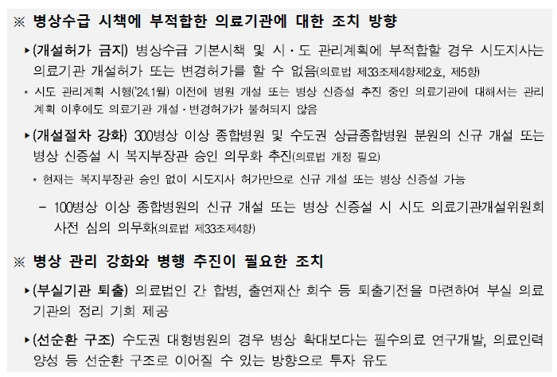
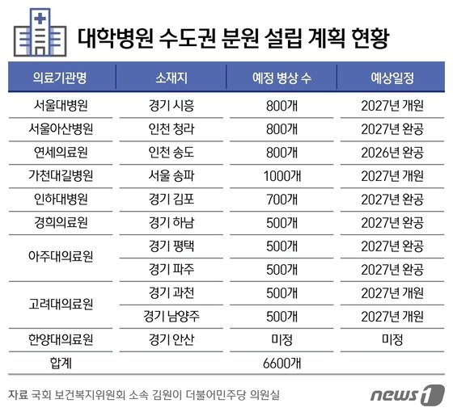
병상관리는 하겠다는데??

Slide 33
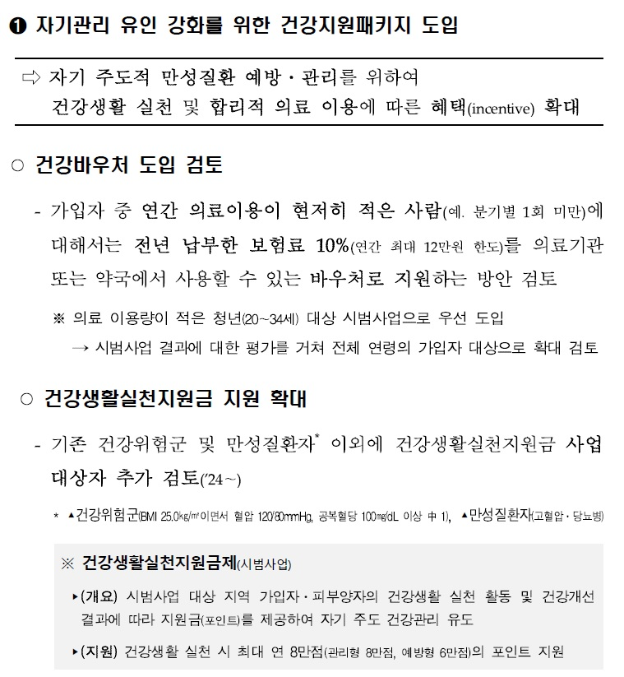
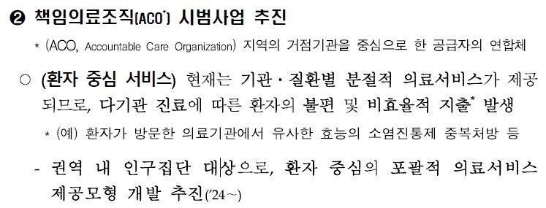
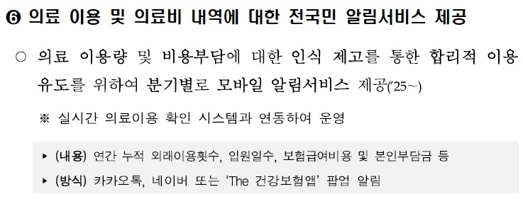
미국식 민영보험 관리제도 도입

Slide 34
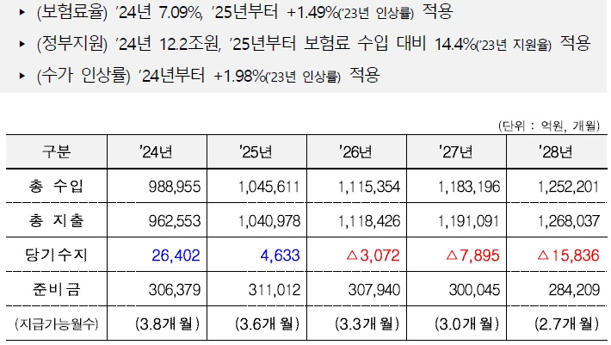
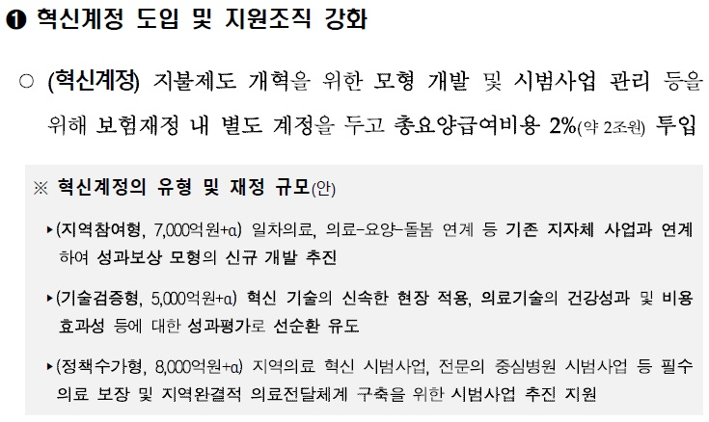
건강보험재정 적자인데, 혁신계정?
사적 기업의 의료기술개발에 공적 자금 그것도 건보재정을 쓴다?
정부의 정무적 시범사업에도 일반회계말고 건강보험재정을 쓴다?

Slide 35
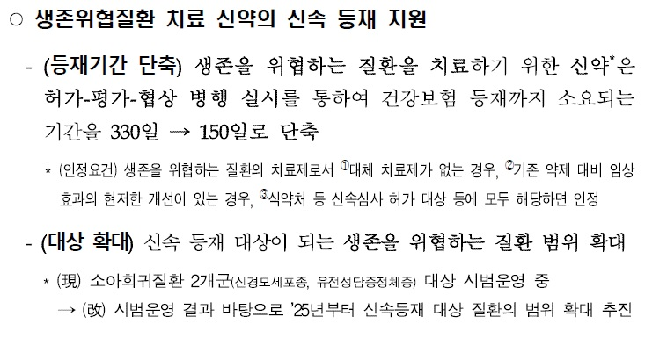
의료민영화를 빼놓으면 아쉽습니다
비급여 통제한다며?
건강보험계획인가 산업화계획인가?

Slide 36
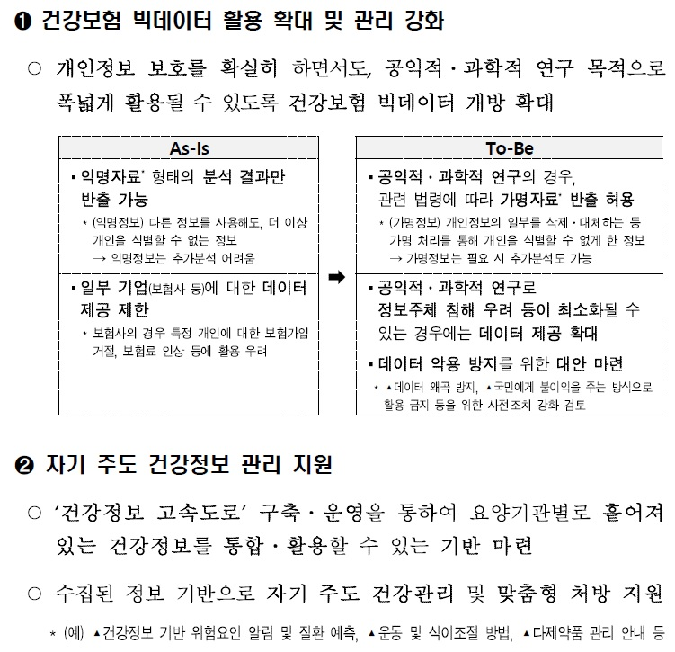
건강개인정보 민영화는 빼먹을 수 없다
강원도 민생토론회 대통령 마무리발언(2024.3.11)
기업의 탐욕과 대통령의 천박한 인식의 꼴라보

Slide 37
거절할 수 밖에 없는 제안… 포장된 개혁과제…

Slide 38
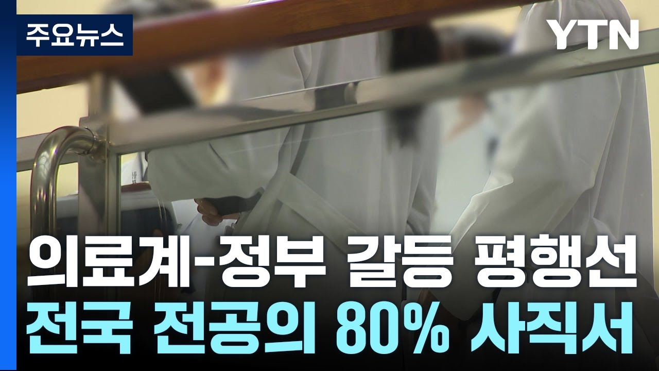
의사, 보수정권 치킨게임

Slide 39
건보투입 / 공공병원에 손벌리기

Slide 40
간호사투입 / 후안무치

Slide 41
결국 수가가산 / 전달체계는?

Slide 42
건강보험은 정권의 쌈짓돈?
주요사업 | 최종 집행 예산 | 예상액 | 초과액
중기보장성 강화계획(2014-2018) |  | 241,360억원
문재인케어(2017-2022) |  | 306,164억원
필수의료강화사업(2024-2029) |  | 100,000억원
뇌·뇌혈관 MRI 재정지출(2021) | 2,529억 원 | 2,053억원 | 약 476억원
하복부·비뇨기 초음파 재정지출(2021) | 685억원 | 499억원 | 약 186억원
중증진료체계 강화 시범사업(삼성서울,인하대,울산대)(2024.1.22) |  | 3,600억원(3개병원 보상금 총액)
진료거부 3주간 비상진료한시수가(2024.2.22) |  | 401억원
진료거부 매달 건보지원금(2024.3.7) |  | 1882억원(매달)
국민의료비 절감에는 아깝지만, 대형병원 살리는데는 퍼줄 수 있다?

Slide 43
의사파업의 역설인가? 재난자본주의인가?
정부가 보건의료재난 위기경보 2월 23일(금) 최고등급인 '심각'으로 격상 - 이를 통해 총리가 주도하는 중대본이 대응단위로 격상됨
2월 23일(금) 부터 '비대면진료를 전면 허용'함. 윤석열정부는 의료법개정사안인 비대면 진료를 시범사업이라고 포장해서 작년 7월부터 사실상 편법 '합법화'하고 있음. 사실상 합법화 된 비대면진료가 이용량이 늘지 않자 작년 12월에는 규제완화로 대상과 범위도 확대한 바 있음
2월 27일부터는 PA간호사도 전면 허용함. 허용 명목은 'PA 간호사 시범사업'임. 사실 병원에 의사가 부족한 상황에서 PA간호사, 전문간호사가 많이 필요했음. 하지만 지난 2년간 윤석열 정부는 이를 외면하고 '간호법'을 대통령이 거부한 바도 있음.
2월 29일 현재 1700명 규모의 국립대병원 전임교수 정원을 2027년까지 현재보다 1000명 이상 더 증원
3월 12일 2차 의료기관인 중소병원·전문병원에 대한 건강보험 수가를 대폭 인상
신규 의료기관을 심사할 경우 전공의는 전문의의 2분의 1 수준으로 인정

Slide 44
결론 : 윤석열표 ‘의대증원’은 의료개혁인가?
시장주의적 의료공급에서 의료인력증원은 근본적으로 자본의 요구임.
공공적인 의료공급이어야, 의료인력의 증원이 노동자,서민에게 개혁이 될 수 있음. 즉 증원보다 중요한게 공공적 의료공급 개혁임.
최소한, 산업예비군인 자격증 소지자의 수 보다 인력기준이 중요함.(간호인력기준이 중요하듯이)
정부의 의사카르텔 몰이는 노동자,서민에게 득이 되지 못함. 권위주의적 공권력으로 중산층 우파가 패배한다고 노동자,서민의 승리가 될 수는 없음.
정부가 의사의 파업권이나 단체행동에 제약을 가한다면 이는 전반적인 파업권과 기본권에 대한 침해로 나아갈 공산이 큼. 특히 전공의는 의사집단에서 가장 하층에 위치한 노동자계급임 (자신의 의식과는 별개로)
따라서 윤석열정부의 의대증원안 자체도 반대해야 되지만, 의사 특히 전공의에 대한 무차별적 공권력행사도 지지할 순 없음. 우파적 의사 일반에 반대하는 것은 공권력의 역할이 아니라 ‘공공의료’를 강화해 공공적이고 공익적 의사를 양성하는 것으로 해결해야 하며, 의사의 수로 환원할 수는 없음
다만 시장주의적 한국의 현실에서 당장 의대정원을 늘리는 것에 목매다는 시민사회 일부의 정서는 이해함. 특히 진료거부(파업)등의 우파적 기득권 저항을 하는 의사집단의 집단행동은 정당성이 없음.(특히 이들 우파적 의사들이 지역의사제, 공공의대, 공공의료를 거부한다는 측면에서 더더욱 정당성이 없음.) 하지만 우파적 기득권 저항을 분쇄하는게 ‘의료개혁’은 아님.

Slide 45
노동자,서민의 ‘의료개혁＇이란?
- 윤석열정부의 소위 ‘의료개혁’안은 의사증원계획을 제외하면 시장주의적, 선별적, 재정긴축안임. 즉 최대치가 의사증원을 해내는 것 뿐임.
- 대형병원 중심의 정부개입은 실제로 큰 효과도 없을 뿐더러 일차의료의 영리화를 방치하고, 지역사회의료를 시장에 방치하여 이른바 ‘지역의료 필수의료 강화’라는 목적도 이룰 수 없음
- 건강보험내 완결적 진료체계 구축은 ‘혼합진료금지’나 ‘총액예산제’로의 전면 전환을 요구하고 있음. 재정적으로 이미 한국의 경상의료비는 매우 높은 수준임. 다만 이러한 개혁을 수행할 경우 의료공급자뿐 아니라 제약, 의료기기, 디지털헬스, 임대업, 금융업 등 전산업분야의 저항을 겪게 될 것임. (따라서 정치적으로 강력한 진보적 정부의 집권이 요구됨)
- 현실적으로나 역사적 맥락으로 보나, 실현가능성으로 볼 때, 한국보건의료의 개혁과제는 결국 공적의료 공급을 늘리는 것 뿐임. 추가로 건강보험의 보장률을 높여 노동자서민의 직접의료비 부담을 낮추는 일임. 이런 점에서 윤석열정부의 가짜 의료개혁에 맞서야 함.
- 단기 계획으로 지역의사제(지역의료 의무복무조건 선발), 공공의대(공공의료 의무 복무조건 선발), 주치의 제도, 공공임상교수제도 등의 지역사회 공공의료서비스에 배치될 수 있는 의사 인력양성제도를 추진하고, 이들 계획에 연동된 의사증원 방안을 도출해야 함.

Slide 46
폭주기관차 멈춰야 한다.

